Slide 1






اعداد : مهرة العبادي

Slide 2

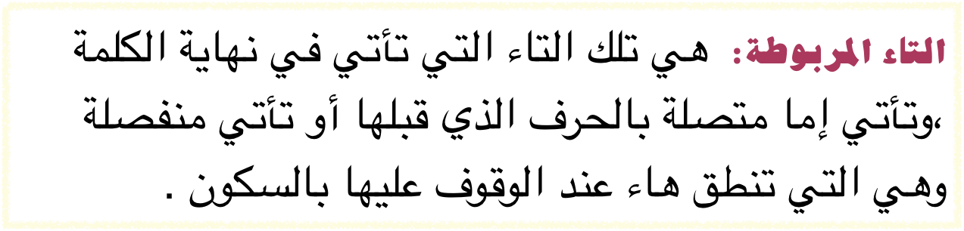
التاء والهاء المربوطة
تعريف التاء المربوطة والهاء
الهاءالمربوطة : تكتب دائمًا هاء عند الوقوف عليها وعند تحريكها ووصلها فيما بعدها.

Slide 3
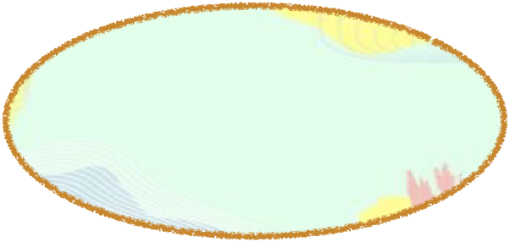
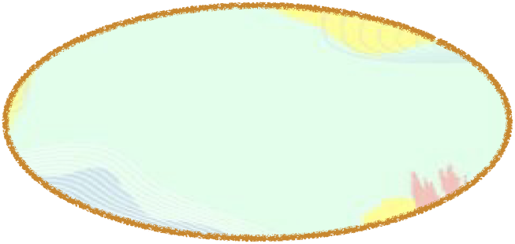
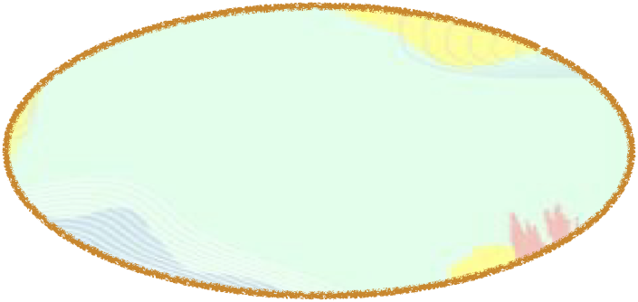
للتفريق بين الهاء ( ـه ) و التاء ( ـة ) لدينا ثلاث خطوات سهلة وبسيطة .
١ـ التشكيل .( وضع الحركات عليها)
٢ـ وصل الكلمة في جملة.( إضافتها في جملة )
٣ـ إدخال الكلمة في ضمير .( انسب الكلمة لك أو لغيرك)

Slide 4

١-التشكيل:
وهو وضع الحركات على حرف التاء ( ـة ) ٲو الهاء ( ـه )
ثم نلاحظ كيف يصبح نطقها فإن بقيت تاء فهي حتمًا تاء مربوطة وإما إن بقيت هاء فهي ليست بتاء ، مثال ذلك
المملكــةُ العربيــةُ السعوديــةُ
المملكـةِ العربيـــةِ السعوديــةِ
الممكلــةَ العربيــةَ السعوديــةَ
* نلاحط بٲن في جميع الحركات بقيت التاء ثابتة فهي إذًا تاء مربوطة ( ــة)

Slide 5

ونأخذ مثال آخر على كلمة
اللــــــهُ
اللــــــهِ
اللــــــهَ
*نلاحظ هذه المرة بٲن حرف الهاء استمر في نطقه هاء ولم يتغير فهو حتمًا هاء ( ــه )
٢ـ وصل الكلمة : إن التاء المربوطة( ــة) في حالة السكون تنطق هاء (ــه)
وهذا هوأحد ٲهم الأسباب للأخطاء الشائعة في عدم التفريق بينها

Slide 6

٣ـ إداخال الكلمة في ضمير:
يوضح لنا ما إن كانت الكلمة نهايتها تاء مربوطة ( ــة) ٲم هاء ( ــه ) مثال ذلك
مدرســة ـــــــ مدرس(تـ)ـي
كورة ـــــــ كور(ت)ــي
سيارة ـــــ سيار(ت)ـــي

Slide 7

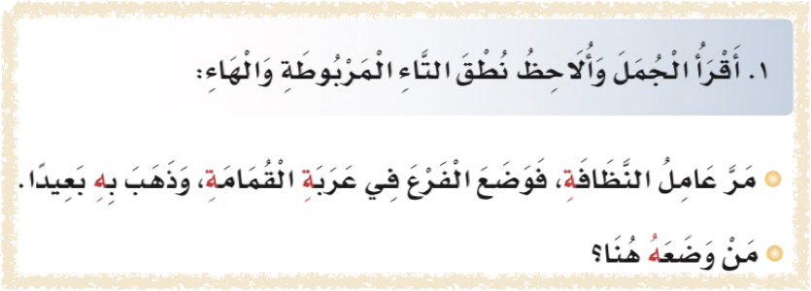

Slide 8




عليه
القمامة
المدرسة
يده
النظافة
وضعه
عربة
به
هاء مربوطة
تاء مربوطة

Slide 9
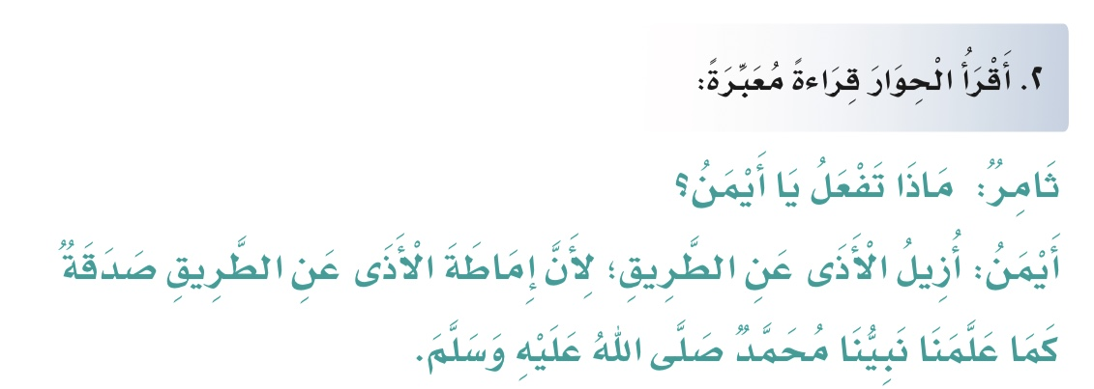

Slide 10

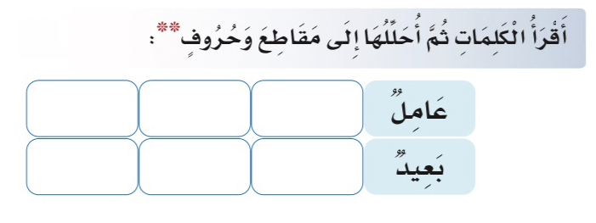

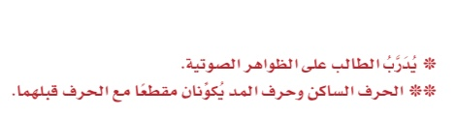

Slide 11

الواجب
لعبة التميز بين التاء المربوطة والمفتوحة والهاء
حل الواجب الموجود على منصة مدرستي

